Slide 1
Генеральный план репьевского сельсовета тогучинского района новосибирской области

Slide 2
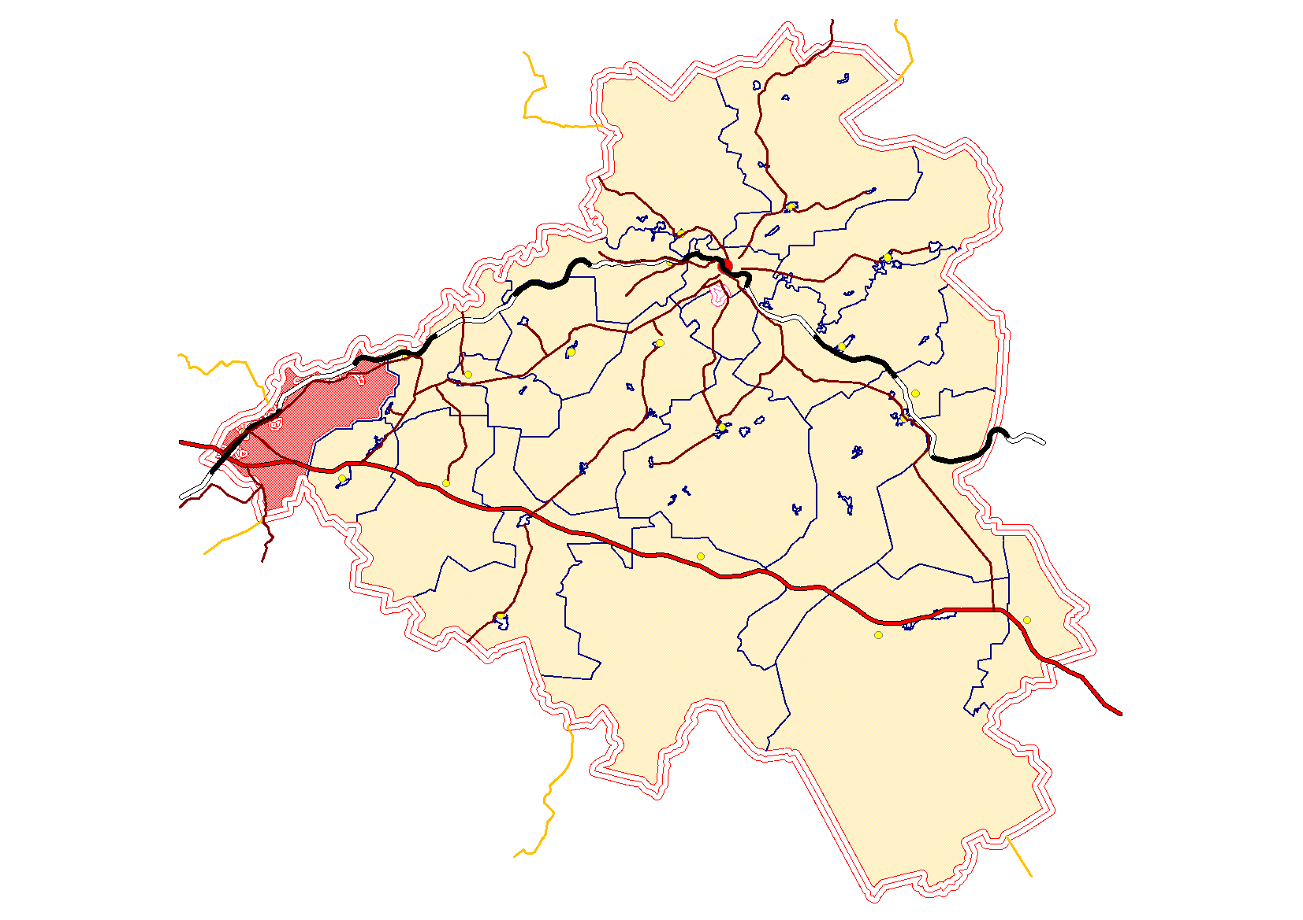
РАСПОЛОЖЕНИЕ РЕПЬЕВСКОГО СЕЛЬСКОГО СОВЕТА В СИСТЕМЕ
ТОГУЧИНСКОГО РАЙОНА
Общая площадь Репьевского
сельсовета - 24000га
Тогучин
Численность населения
1990чел. на 2012год
новосибирск
ленинск-кузнецкий

Slide 3
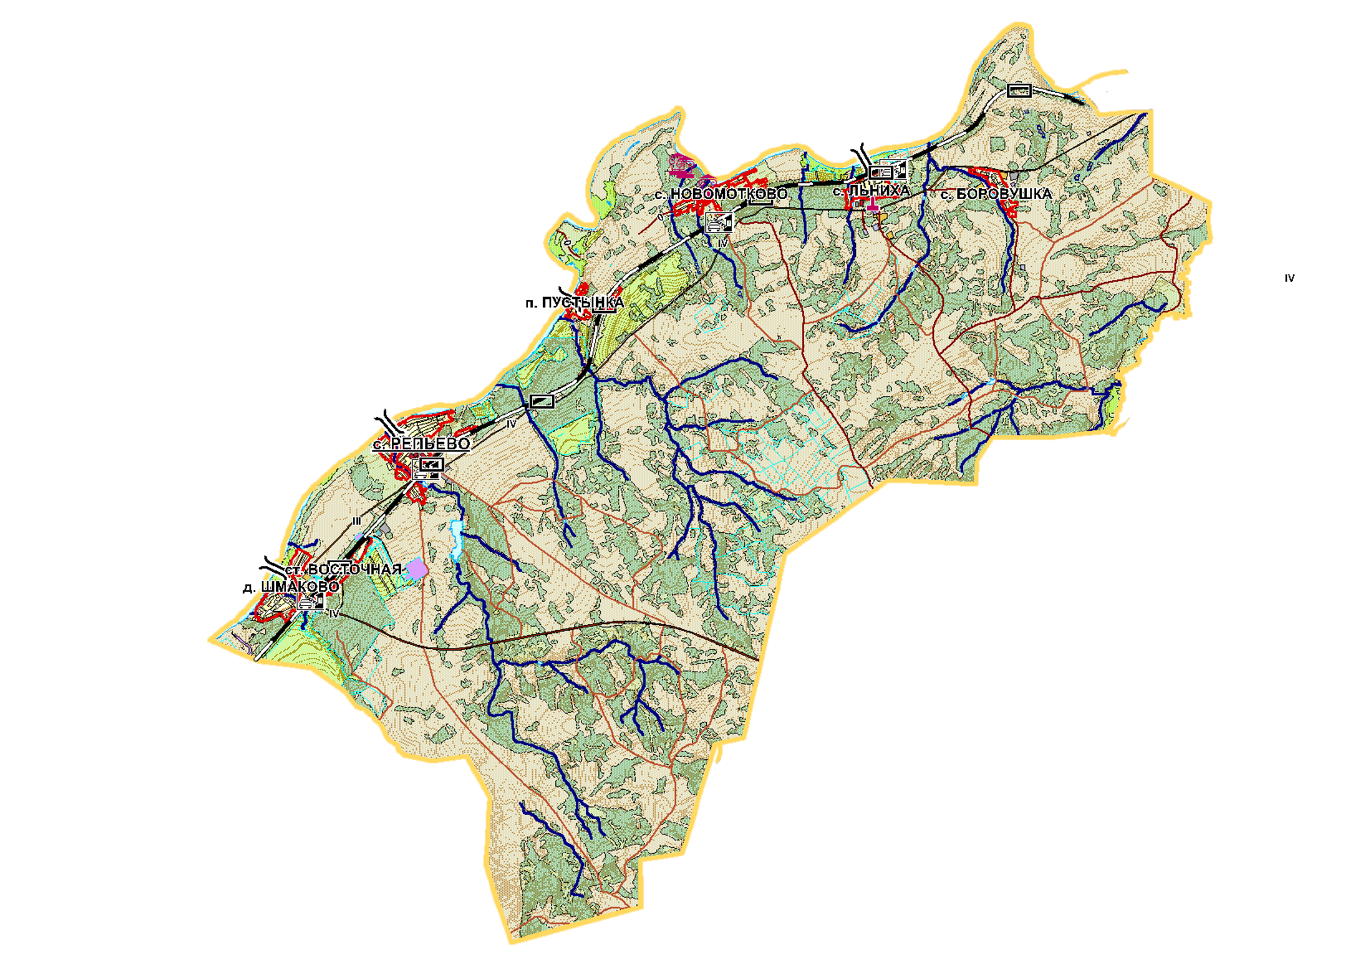
СУЩЕСТВУЮЩЕЕ ПОЛОЖЕНИЕ РЕПЬЕВСКОГО СЕЛЬСОВЕТА
Функциональное зонирование
Земли водного фонда – 191 га
Земли населенных пунктов – 339,54 га
Земли сельскохозяйственного назначения – 20195 га
Земли специального назначения – 590,43 га

Slide 4
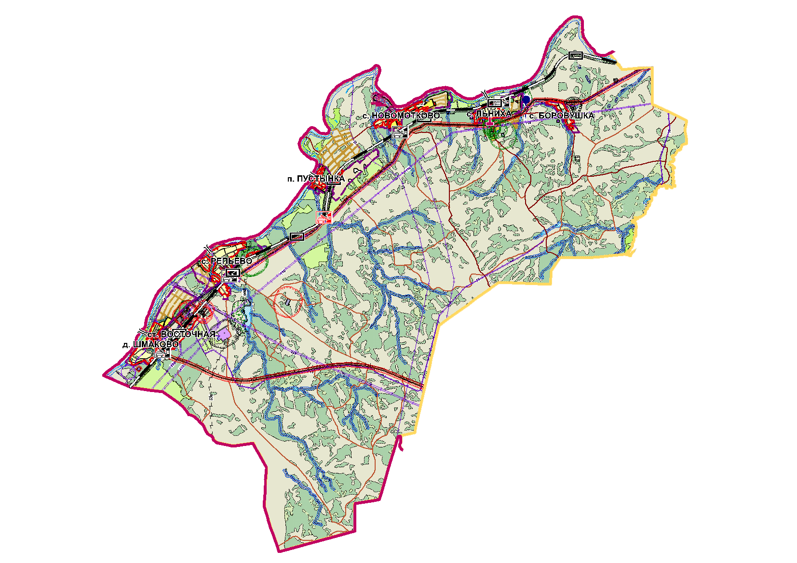
ПРОЕКТНОЕ ПРЕДЛОЖЕНИЕ РЕПЬЕВСКОГО СЕЛЬСОВЕТА
исходный год – 2012 г.;
1 очередь – 2012 – 2022 гг.;
расчетный срок – 2032 г.
перспективный срок – 2042 г.
Общая площадь Репьевского
сельсовета - 24000га
Численности населения :
на I-ю очередь - 2150 чел;
на расчетный срок - 2350 чел.

Slide 5
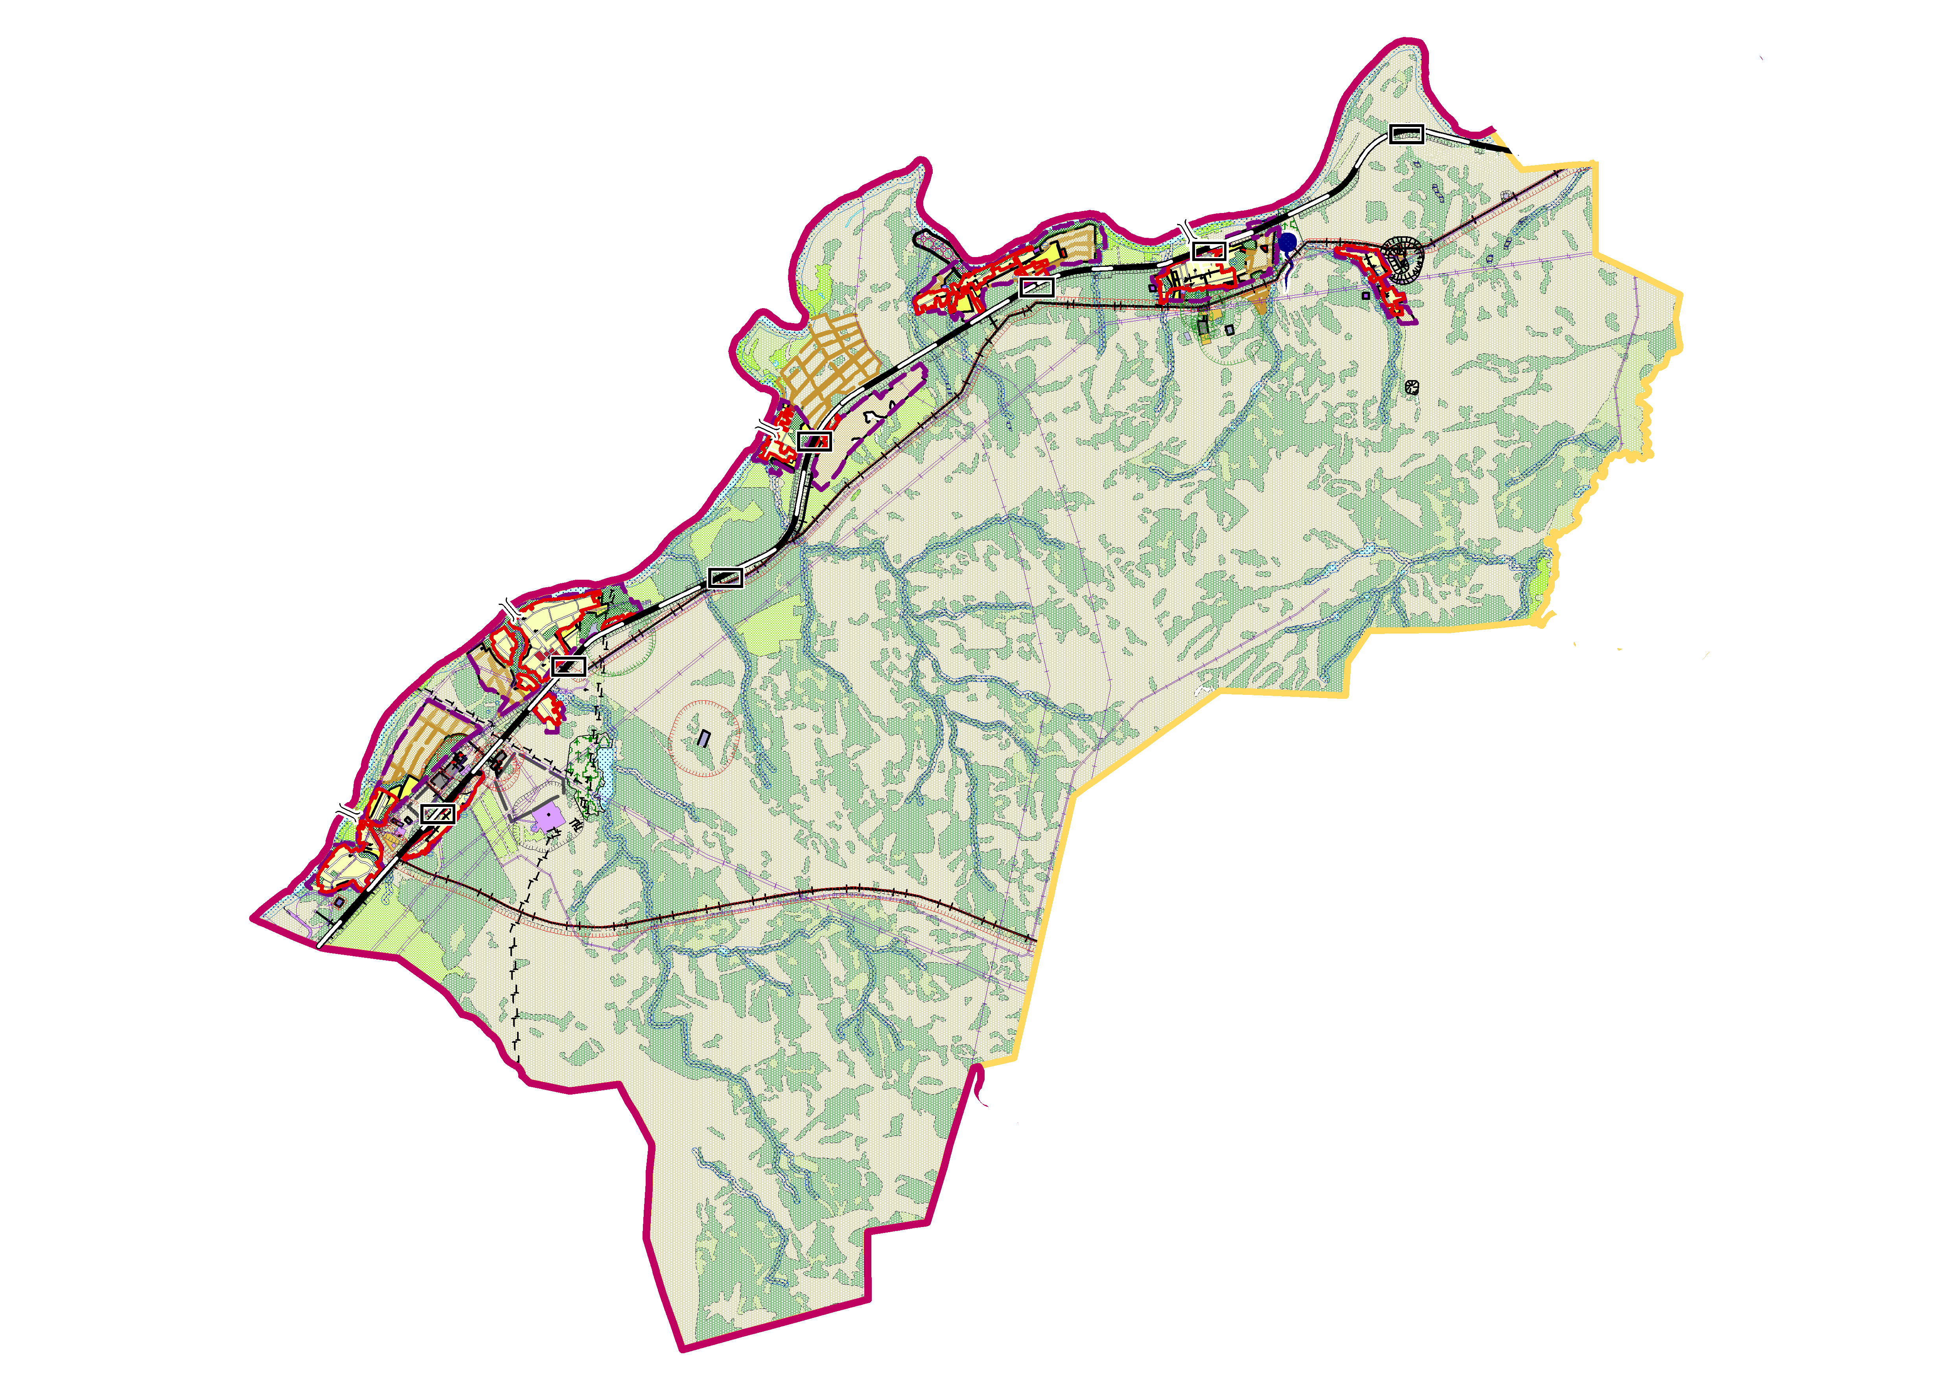
РЕПЬЕВСКИЙ СЕЛЬСОВЕТ ДЕРЕВНЯ ШМАКОВО
д. Шмаково
Территория сущ. – 86га
Территория проектир.- 235га

Slide 6
РЕПЬЕВСКИЙ СЕЛЬСОВЕТ СТ. ВОСТОЧНАЯ
ст. Восточная
Территория сущ. – 39,6га
Территория проектир.- 42,3га

Slide 7
РЕПЬЕВСКИЙ СЕЛЬСОВЕТ СЕЛО РЕПЬЕВО
с. Репьево
Территория сущ. – 140га
Территория проектир.- 305га

Slide 8
РЕПЬЕВСКИЙ СЕЛЬСОВЕТ ПОСЕЛОК ПУСТЫНКА
п. Пустынка
Территория сущ. – 16,6га
Территория проектир.- 67,6га

Slide 9
РЕПЬЕВСКИЙ СЕЛЬСОВЕТ ост.п.ПАРОВОЗНЫЙ
ост. п. Паровозный
Территория сущ. – 7,6га
Территория проектир.- 114,4га

Slide 10
РЕПЬЕВСКИЙ СЕЛЬСОВЕТ СЕЛО НОВОМАТКОВО
с. Новоматково
Территория сущ. – 43,2га
Территория проектир.- 200га

Slide 11
РЕПЬЕВСКИЙ СЕЛЬСОВЕТ СЕЛО ЛЬНИХА
с. Льниха
Территория сущ. – 58,7га
Территория проектир.- 145,7га

Slide 12
РЕПЬЕВСКИЙ СЕЛЬСОВЕТ СЕЛО БОРОВУШКА
с. Боровушка
Территория сущ. – 30га
Территория проектир.- 49,3га

Slide 13
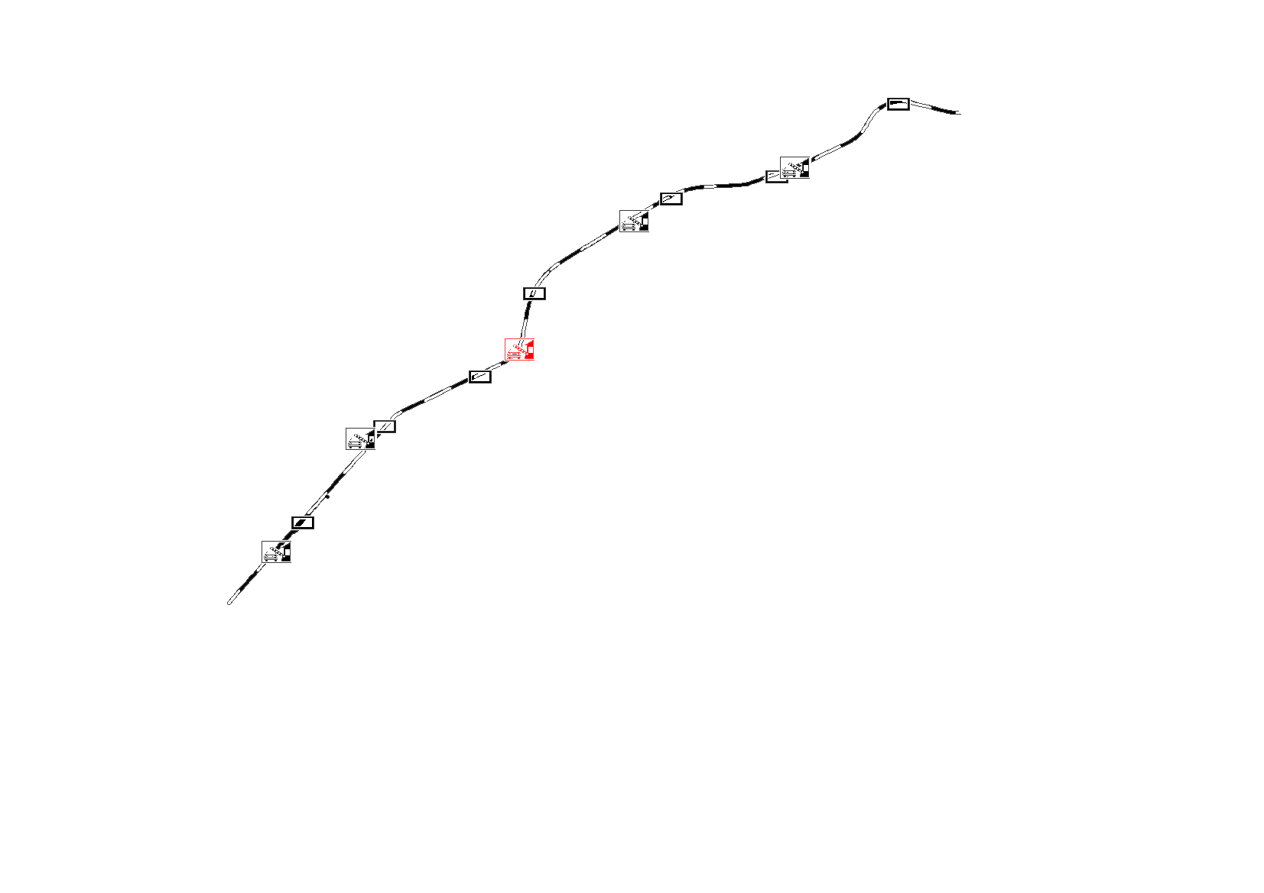
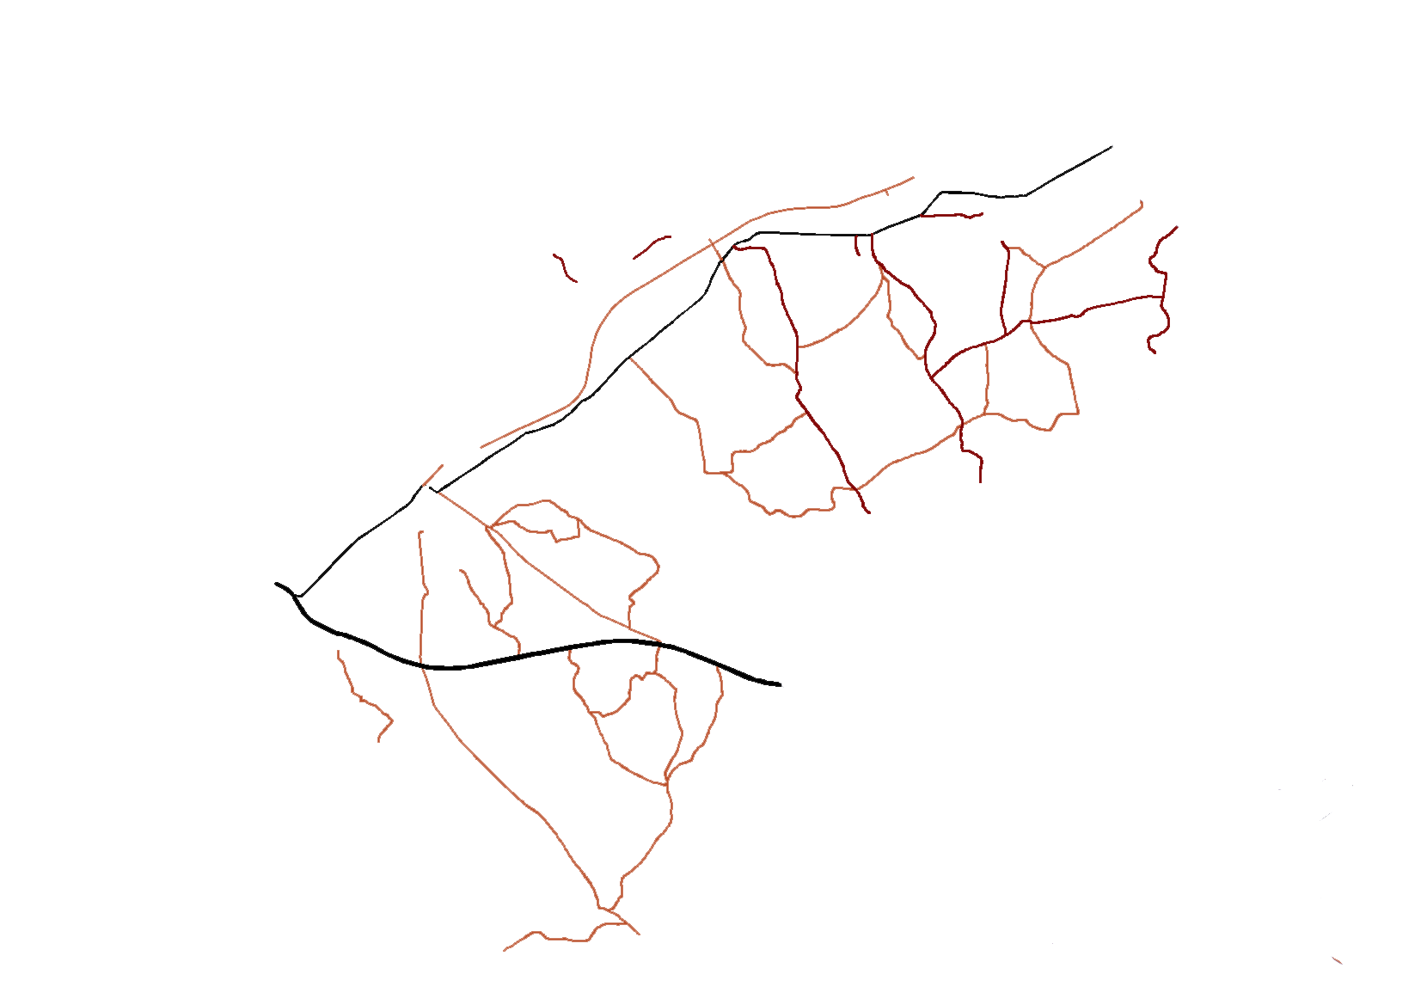
ТРАНСПОРТНАЯ ИНФРАСТРУКТУРА РЕПЬЕВСКОГО СЕЛЬСОВЕТА
Железнодорожный переезд
Дорога обычного типа регионального
значения, реконструируемая до II тех.
категории с придорожной полосой 75м
Дорога обычного типа межмуниципального
значения, реконструируемая до II тех.
категории с придорожной полосой 75м
Дорога обычного типа местного значения,
реконструируемая до III тех. категории с
придорожной полосой 50м
Железная дорога магистральная
электрифицированная

Slide 14
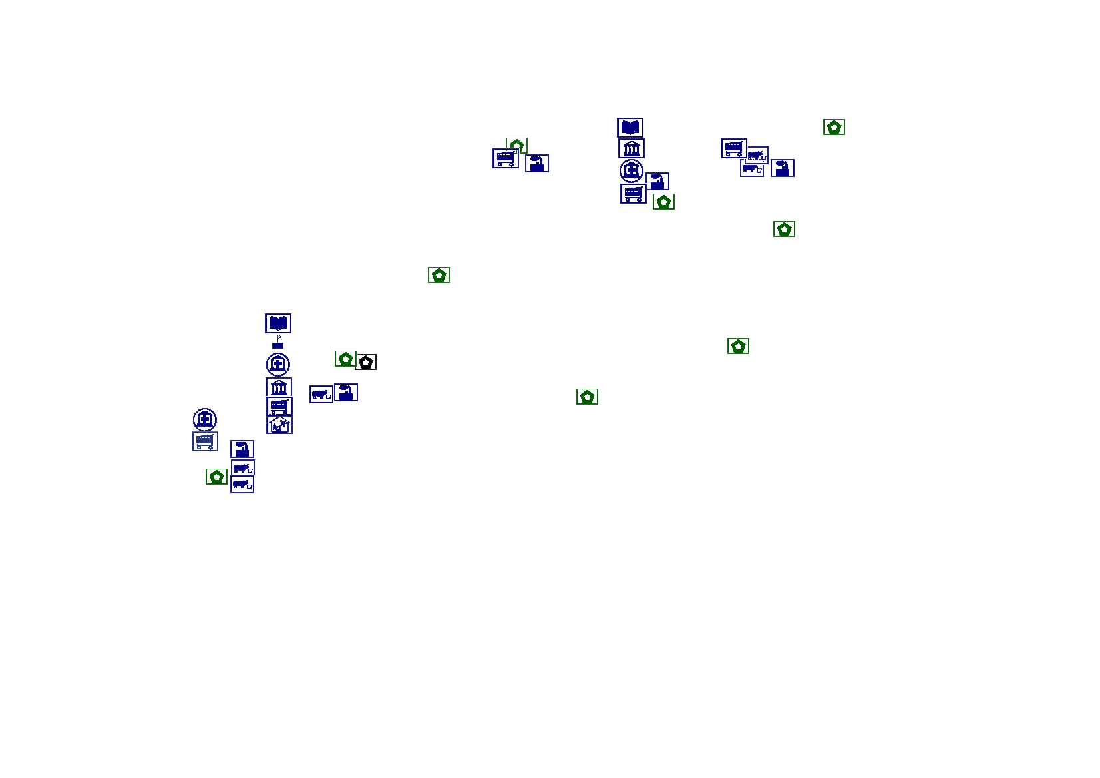
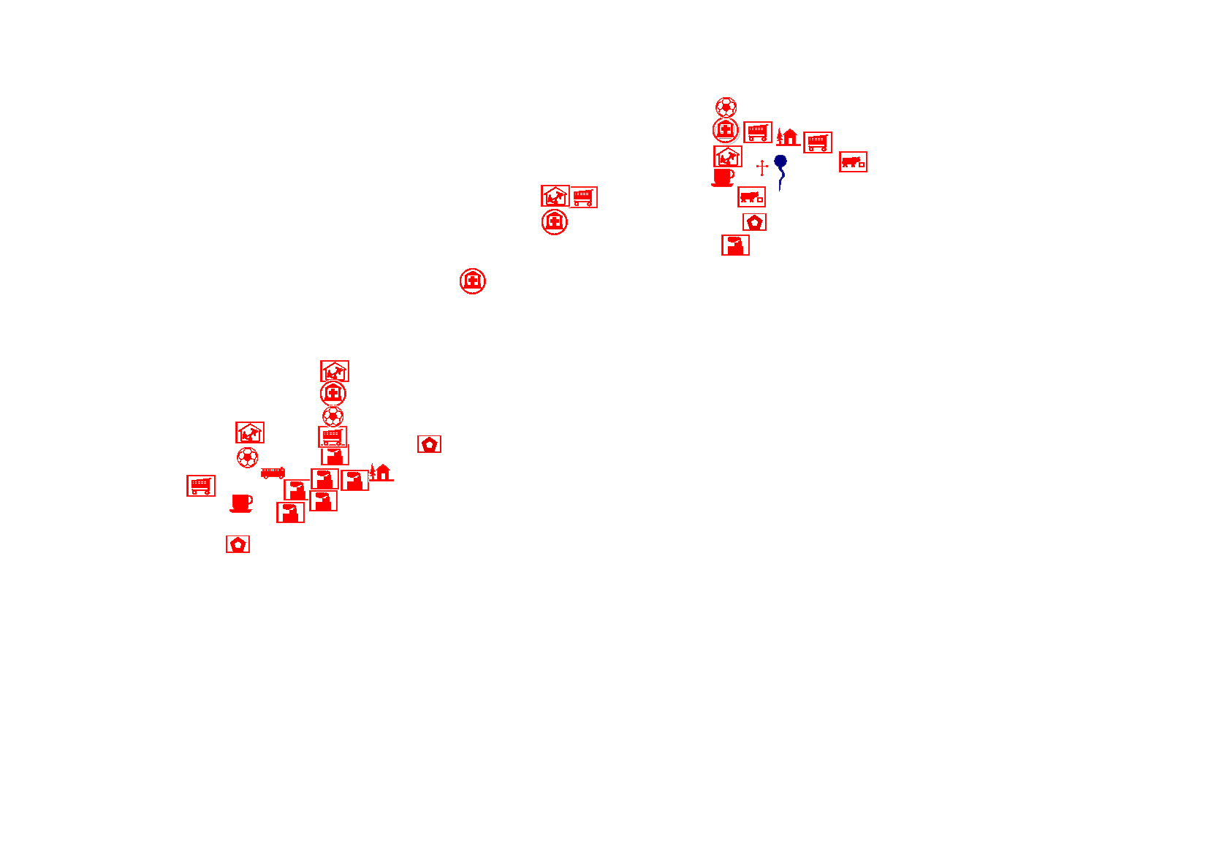

КУЛЬТУРНО-БЫТОВОЕ ОБСЛУЖИВАНИЕ РЕПЬЕВСКОГО СЕЛЬСОВЕТА
ОКС административного назначения
ОКС учебно-образовательного
назначения (школа)
ОКС учебно-образовательного
назначения (детский сад)
ОКС спортивного назначения
ОКС общественного питания
ОКС торгового назначения
ОКС культурно-досугового назначения
ОКС здравоохранения
ОКС сельскохозяйственного назначения
ОКС специального назначения (кладбище)
ОКС специального назначения (ТБО)
ОКС спец. назнач.(скотомогильник)
ОКС произв. и коммунально-складского назначения
Пожарное депо
Зона отдыха
Зона религиозного назначения (часовня)
Территории объекты культурного наследия
Территории рекреационного назначения

Slide 15
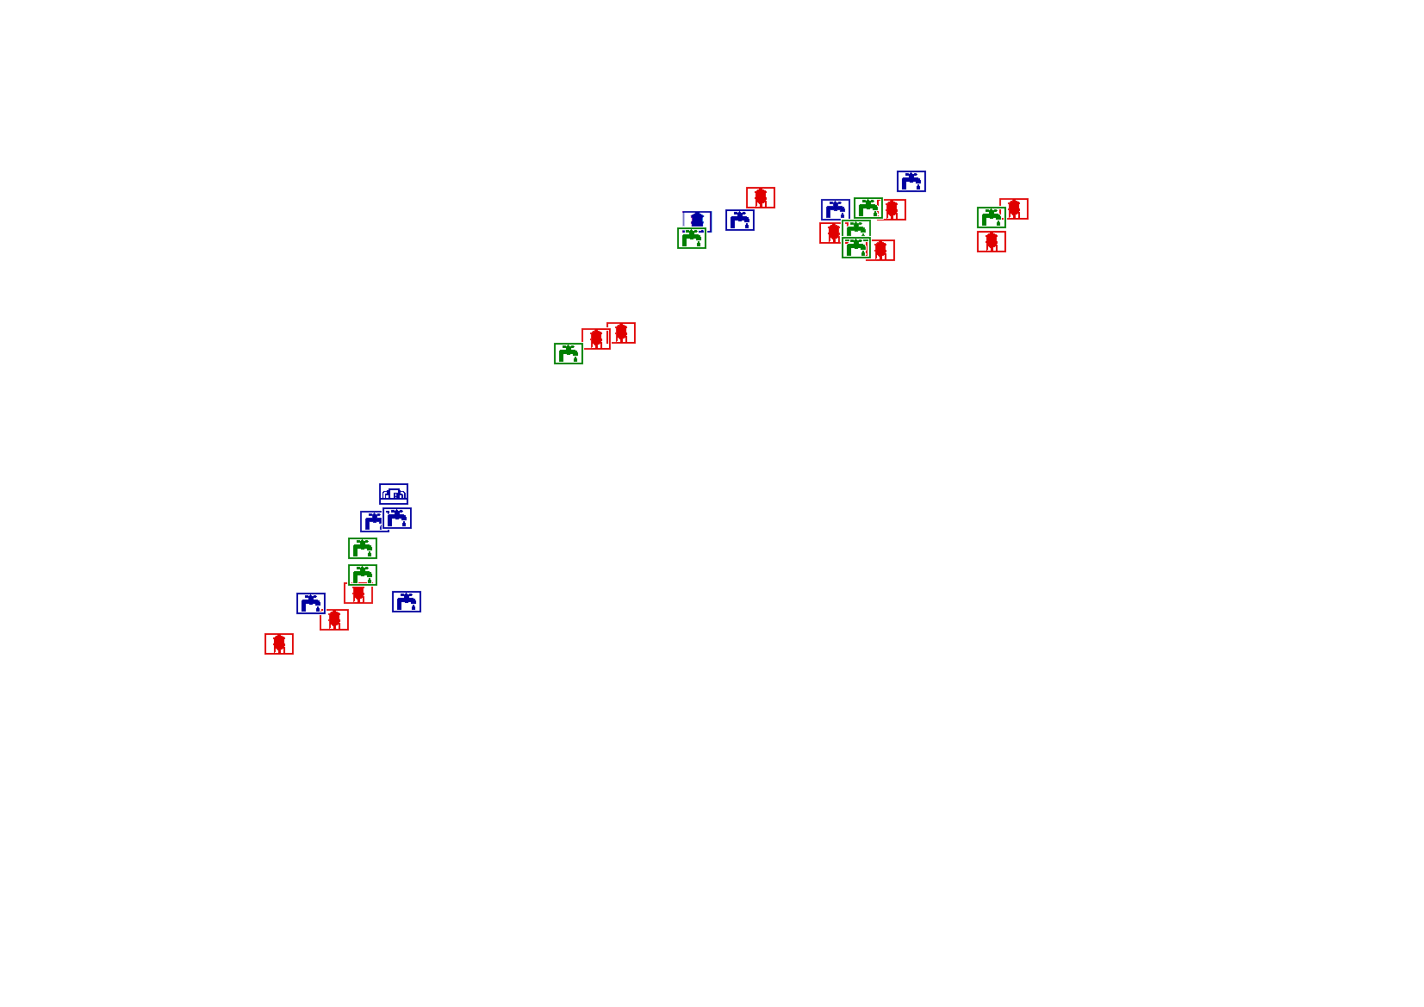
ИНЖЕНЕРНОЕ ОБОРУДОВАНИЕ. СЕТЬ ВОДОСНАБЖЕНИЯ И КАНАЛИЗАЦИИ
Итоговый расход воды
I очередь – 1323,43м3/сут
расчетный срок – 1515,76м3/сут.
Итоговый расход стоков
I очередь – 724,93м3/сут
расчетный срок – 899,26м3/сут.
Скважина сущ.
Водонапорная насосная станция
Водонапорная башня сущ.
Водонапорная башня со скважиной планир.
Тампонируемая скважина

Slide 16
ИНЖЕНЕРНОЕ ОБОРУДОВАНИЕ. СЕТЬ ТЕПЛОСНАБЖЕНИЯ
котельная
Часовой расход тепла
I очередь – Гкал/час
расчетный срок – Гкал/час
Годовое потребление
I очередь – тыс.Гкал/час
расчетный срок – тыс.Гкал/час

Slide 17
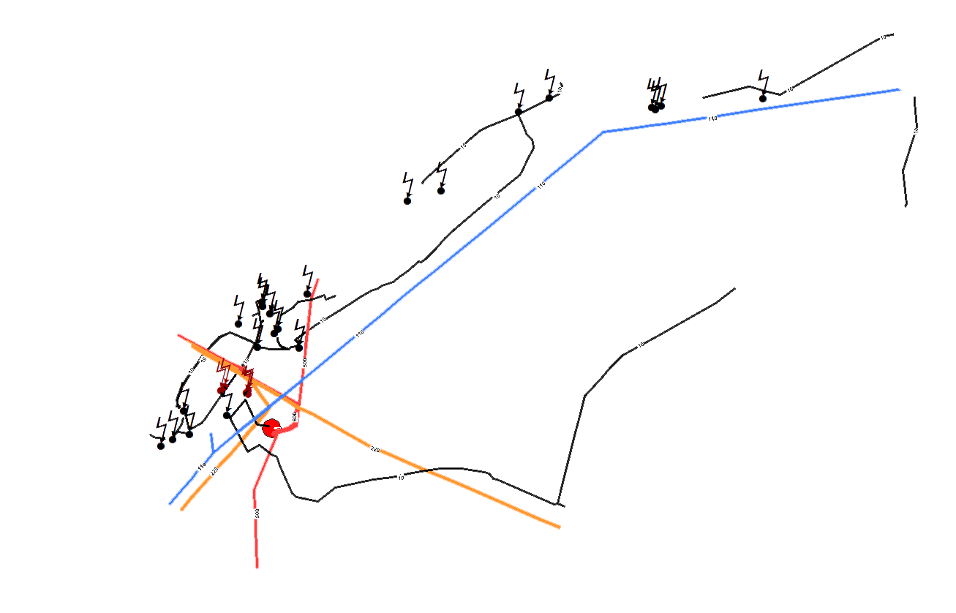
ИНЖЕНЕРНОЕ ОБОРУДОВАНИЕ. СЕТЬ ЭЛЕКТРОСНАБЖЕНИЯ
Расход электроэнергии
I очередь 629,667кВт
Расчетный срок 660,786 кВт
Линия электропередачи 500кВ с охранной зоной 30м
Линия электропередачи 10кВ с охранной зоной 10м
Линия электропередачи 220кВ с охранной зоной 25м
Подстанция
проектируемая
существующая

Slide 18
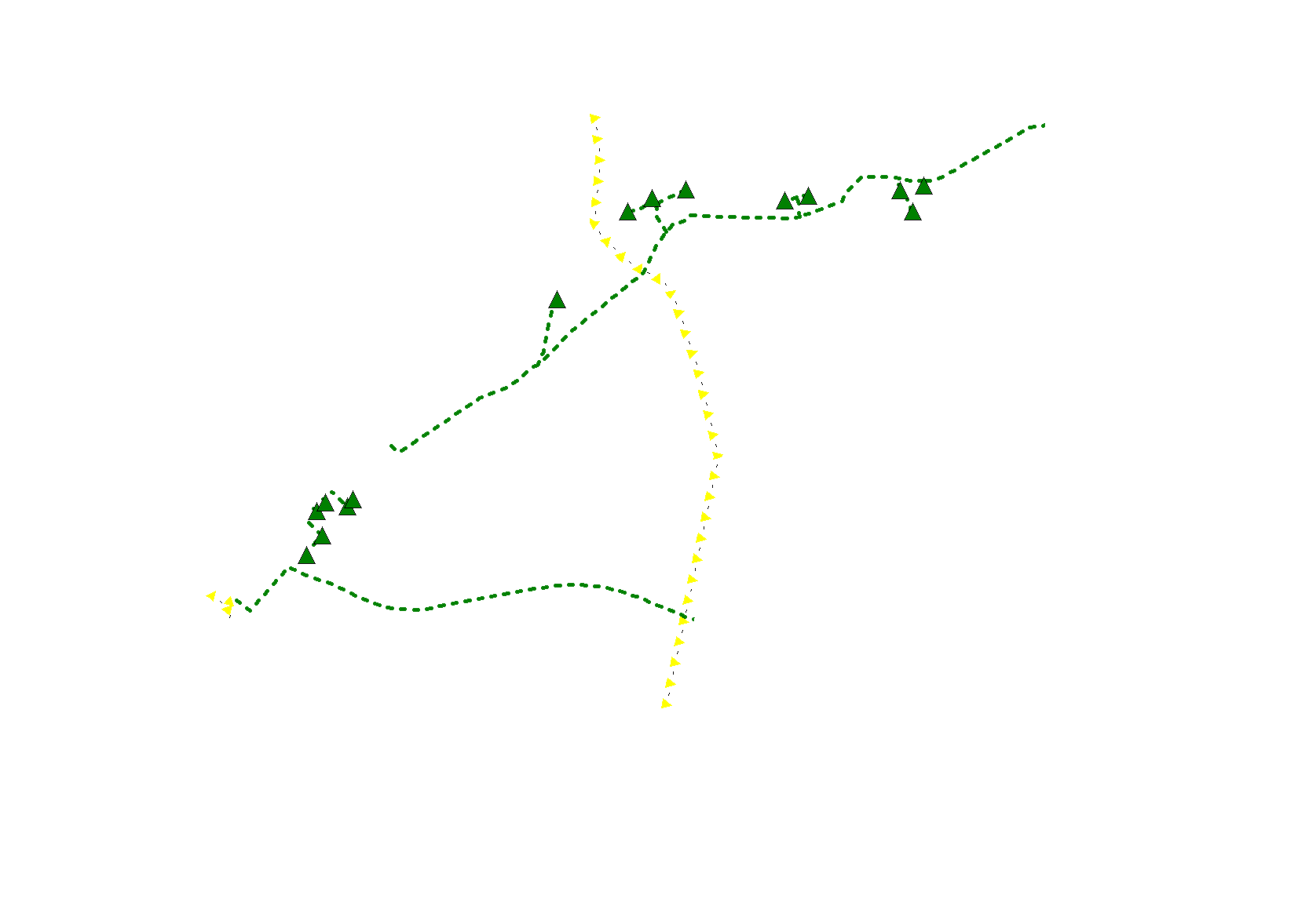
ИНЖЕНЕРНОЕ ОБОРУДОВАНИЕ. СЕТЬ ГАЗОСНАБЖЕНИЯ
Расход газа
1 очередь - 13230млн.м3/год
Расчетный срок -16380м3/год
Газопровод высокого давления до 0,6МПа
Магистральный газопровод с охранной
зоной 300м
Газораспределительная станция

Slide 19
В разработке генерального плана Репьевского сельсовета
принимали участие:
Архитектурно-планировочный раздел
Член Союза Архитекторов России Г.Д. Соколова
Ведущий архитектор В.А. Гаврилова
Экономический раздел Н.А. Баталова
Инженерное обеспечение территории В.В. Шляхова
Охрана окружающей среды В.А. Гаврилова

Slide 20

Спасибо за внимание!!!

